Slide 1
Capítulo IV. Em meio à perturbação: Simbiose, coordenação, história e paisagem.
O que seria necessário para construir uma antropologia da habitabilidade mais que humana?

Slide 2
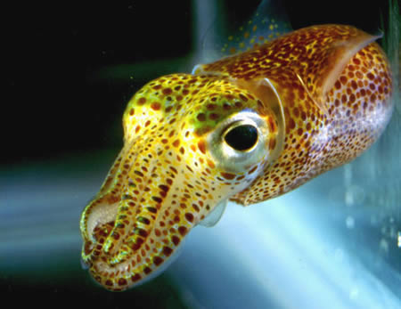
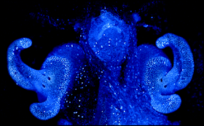
PRIMEIRO: SIMBIOSE REQUER ALGO MAIS
Antropologias simbióticas e mutualismos multiespecíficos
A diminuição na habitabilidade na terra como um ponto comum na antropologia e na biologia
A incapacidade de sobreviver sem os outros (teias ecológicas)
Paisagens como assembleias trabalhando em coordenação dentro de uma dinâmica histórica (Paisagem como reunião multiespécie)
Coordenação, História e Perturbações

Slide 3
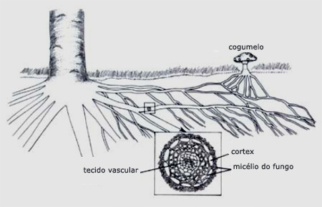
SEGUNDO: O VELHO DEBATE FORMALISTA-SUBSTANTIVISTA RETORNOU NA BIOLOGIA
Formalismo: Economia neoclássica\neo-darwinismo; homens e mulheres individuais\unidades autônomas que competem para maximizar os seus interesses
Substantivista: Indivíduos e interesses que são efeitos da sociedade baseada em relações\ Organismos individuais não são autônomos, precisamos dos outros organismos.
Jamais fomos indivíduos. A evolução seleciona RELACIONAMENTOS. Organismos emergindo de relações.
Outras perspectivas: Eco-Evo-Devo e a construção de nichos. Exemplo: os fungos ectomicorrizicos e a rede Hartig.
Os humanos são só uma parte dessas coordenações multiespécies.

Slide 4
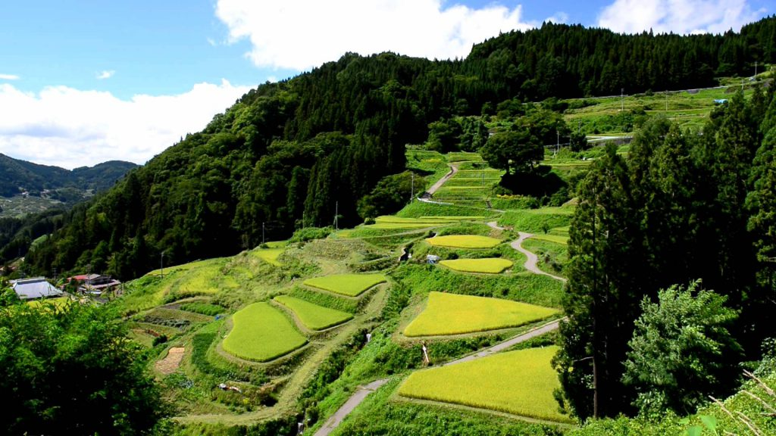
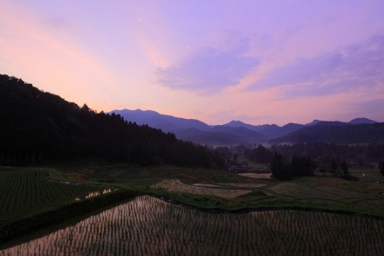
TERCEIRO: AS MATAS CAMPONESAS MANTÊM A HABITABILIDADE POR MEIO DE ASSEMBLEIAS DE COORDENAÇÕES.
A mata camponessa como um diagrama de coordenações
“Satoyama inclui campos de arroz, caminhos, jardins, canais de irrigação e florestas plantadas, bem como matas. Aqui as matas entendidas como uma composição de formas humanas e não humanas de vida são justamente o coração do conceito”.

Slide 5
TERCEIRO: AS MATAS CAMPONESAS MANTÊM A HABITABILIDADE POR MEIO DE ASSEMBLEIAS DE COORDENAÇÕES.
Satoyama como um conjunto de elementos móveis, cada um criando possibilidades de viver para o outro.
A metáfora da fuga e os desenhos como justaposições temporais que chamamos de coordenações

Slide 6
ALGUMAS ECOLOGIAS HUMANAS QUEBRAM AS COORDENAÇÕES NECESSÁRIAS PARA A HABITABILIDADE
Perturbações que criaram Satoyama, mudanças após 1950, os processos de recuperação e a quebra das coordenações.
Fukushima em 2011. Plantas e animais que transportavam radiação.
Finalmente:
As paisagens como ferramentas analíticas: como fazer suas façanhas mais convincentes? Como falar delas com responsabilidade?

Slide 7
Capítulo V. SOCIALIDADE MAIS QUE HUMANA: UM CHAMADO PARA A DESCRIÇÃO CRÍTICA

Slide 8
Como alguém poderia imaginar que coisas vivas não são sociais?
O que é a socialidade? Se o social significa produzido em relações intrincadas com outros significantes, outros não humanos são sociais. Uma socialidade mais que humana.
“Descrição crítica”: crítica, porque ela faz perguntas urgentes; e descrição, porque amplia e disciplina a curiosidade sobre a vida”. (Intersecção entre etnografia e história natural)
Eduardo Kohn: os seres vivos incluem futuros no que eles fazem no presente (futuros potenciais). A descrição crítica mapeia esses planos (intencionais ou não) que giram em relação ao futuro.
A liberdade. Outras espécies não tem liberdade? Desde Kant a liberdade da vontade
Alan Rayner: Todos os seres vivos tem liberdade de manobra dentro dos mundos que cada um de nós ajuda a fazer. Para cada espécie a liberdade depende da forma corporal que herdamos, pois é através dela que navegamos pelo mundo. Nossa liberdade é tanto limitada quanto facilitada pelo que nossos corpos podem fazer
Plantas possuem atividades de criação do mundo
Inspiração teórica

Slide 9
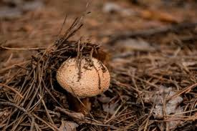
COMO ESTUDAR MUNDOS SOCIAIS DE SERES QUE NÃO PODEM FALAR CONOSCO?
Assembleias: plantas que crescem umas em torno das outras em uma paisagem particular. Uma teia na floresta onde plantas e fungos preferem um a outro. A intenção é descobrir tais preferencias
Forma corporal: uma expressão de socialidade. Formas mostram biografias. Histórias sociais inscritas nas formas.
Descentrar: Histórias humanas dentro de um campo de histórias multiespécies, do qual participamos mas não fazemos as regras.
As vidas de plantas e fungos podem ou não incluir seres humanos

Slide 10
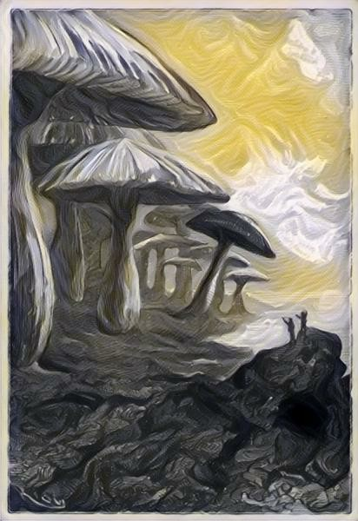
MAS NÃO ESTAMOS LIMITADOS POR NOSSO CONHECIMENTO HUMANO?
Esses outros não são estáticos. Aprendemos deles e de nós mesmos em ação.
Uma teia de relações sociais, das quais somos apenas participantes indiretos
Abandonar a produção tecnológica e ética do objeto para perseguir os mundos sociais desses objetos em movimento.
Esses outros não como ferramentas que ajudam aos humanos a fazer o que eles querem.
Os humanos só seriam um entre vários agentes históricos. Todas aquelas diversas trajetórias que causaram algum impacto na paisagem seriam relevantes quer sejam humanas ou não. (Atuação de múltiplas histórias conjuntas)

Slide 11
COMO ISSO NOS AJUDA A CONHECER PAISAGENS PARTICULARES?
1
Começo com investimentos humanos porque eles enquadram o objeto.
2
São as relações dinámicas entre esas espécies, não o seu recrutamento individual enquanto ferramentas humanas, que criam a teia de relações sociais da floresta
7
3
4
5
6
Muitas histórias humanas e outras, reunem se em lugares de socialidade mais que humana. Uma história só não é suficiente.
Os melhores planos de ratos e homens às vezes dão errado (Burns, 1786). Contingência é a chave para histórias humanas e não humanas.
A alteração na mistura de espécies têm consequências sociais para humanos e não humanos. A mudança de especies não é apenas uma metáfora
Mundos sociais pulsam com múltiplos ritmos.
Organismos humildes e onipresentes, como os fungos, attaem nossa atenção para undos de muitas espécies em interação. Essa é uma ventagem útil para nós conhecermos como participantes de uma socialidade mais que humana.

